Slide 2
Сабақтың түрі: Ертегі саяхат сабақ
Сабақтың әдісі: Сұрақ-жауап, ой қозғау, тізбектей оқу, сурет арқылы сөйлем құрау, түсіндіру, әңгімелеу.
Сабақтың көрнекілігі: Суреттер, интерактивті тақта, ертегі кейіпкерлері. .

Slide 3
Балалар ,өткен сабақта қандай әріппен таныстық? З з әрпі қандай дыбыс?
проо

Slide 4
Қасқырдың тапсырмасы

Slide 5
Ә дыбысымен таныстыру.
Суретпен жұмыс:Әже, әке,ән,дәрі, тәтті,дән.
1-тапсырма:
Оқы.
Ән,сән, дән, әке, Сәкен, тәтті, дәрі, дәрігер, тәулік, сәуір, Дәуір, Әсет.
Шана.
Әкем туған күніме шана сыйлады.Мен қатты қуандым. Әкеме рақмет айттым. Шана әдемі. Қыста шанамен сырғанаймын.
2-тапсырма:
Жаңылтпашты оқы және жаңылмай жатқа айтып көр.
Келген малшы Әрі әнші, әрі аңшы.

Slide 7
Аюдың тапсырмасы

Slide 8
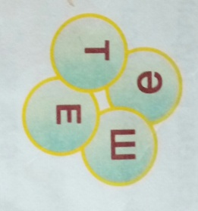
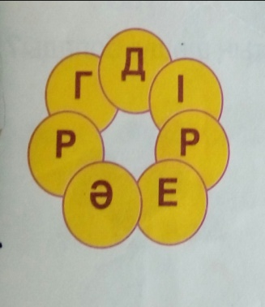
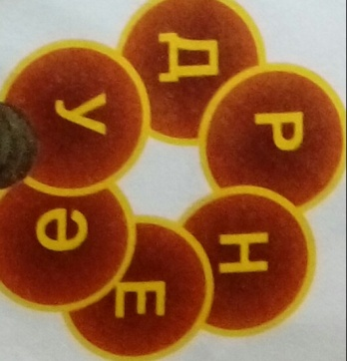
Әріптерден сөз құра. Оларға сәйкес суретті таңда.

Slide 9
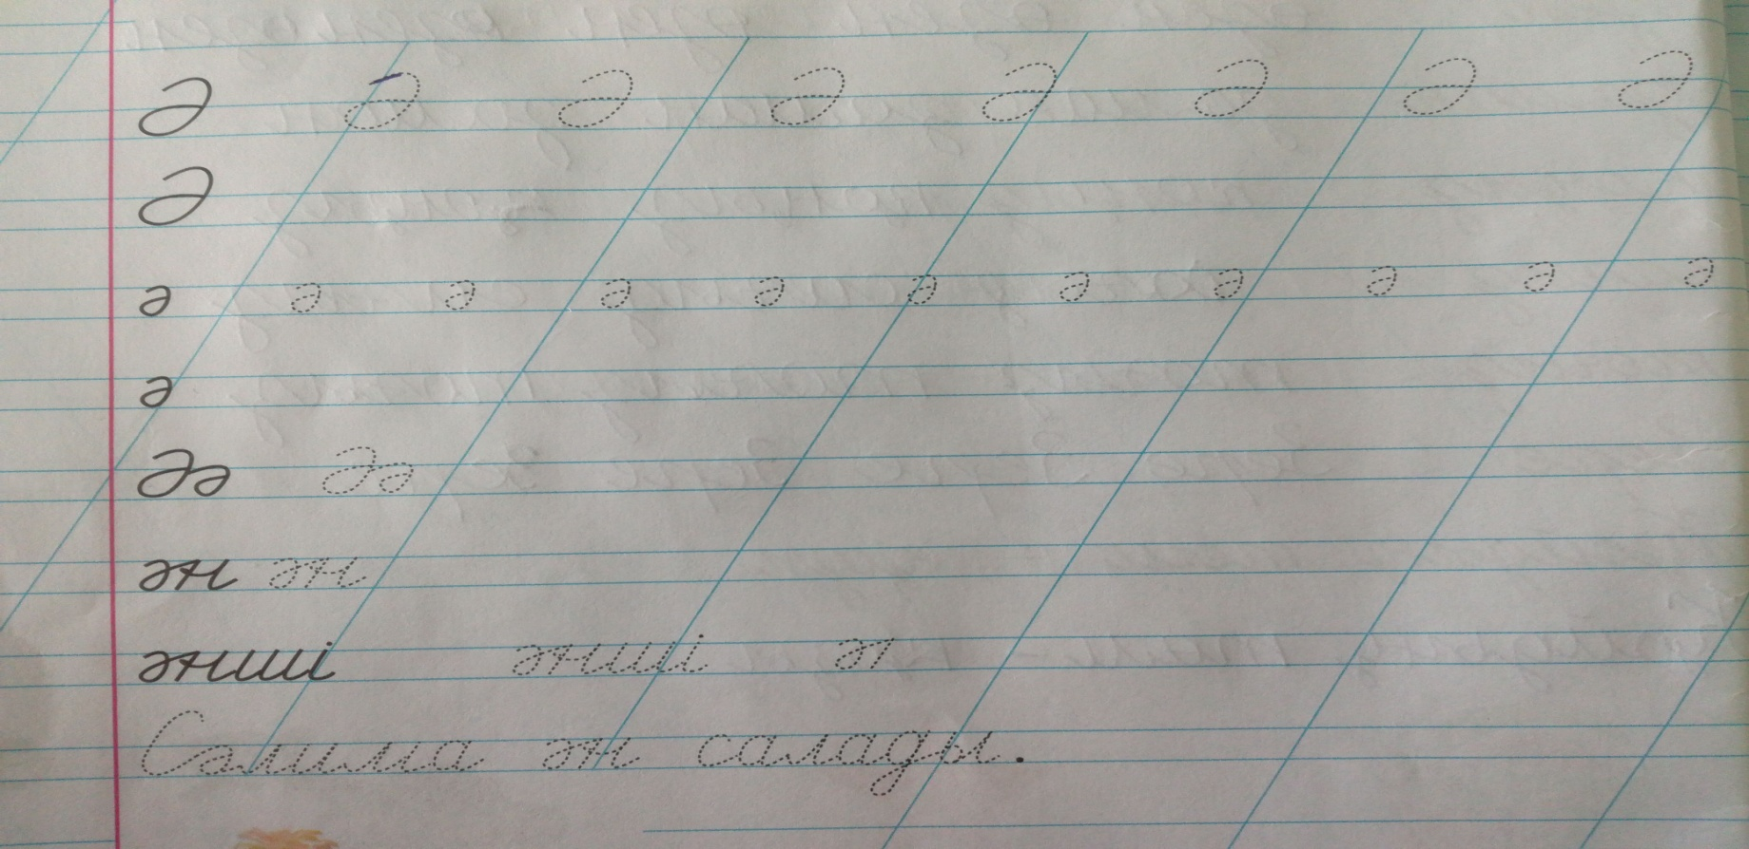
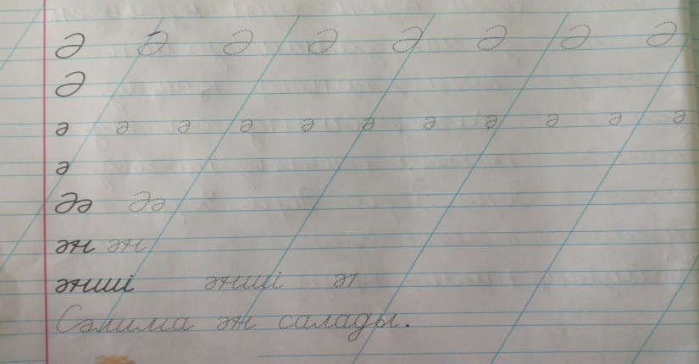
Бауырсақтың тапсырамасы Дәптерде жұмыс. Ә әрпін жазуға үйренеміз.

Slide 10
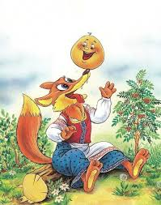
Рефлексия Түлкінің тапсырмасы. Бүгінгі сабақта болған көңіл-күйді бет-әлпеті салынған суреттерді таңдау.

